Slide 2
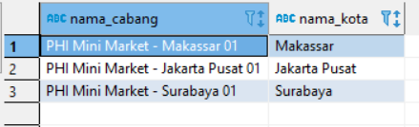
Tampilkan nama cabang dan nama kota yang punya data penjualan
Soal No 1

Slide 3
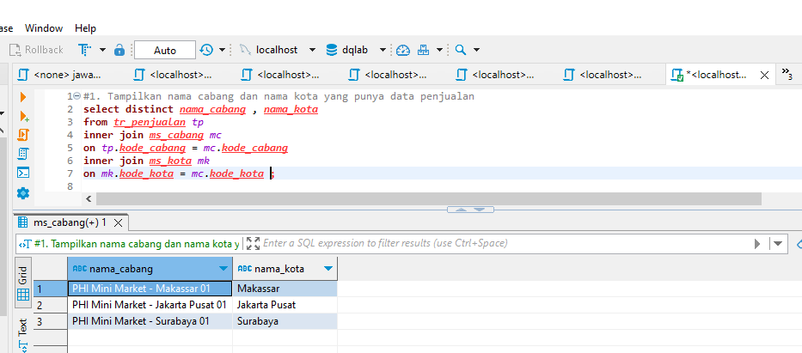
Jawaban Nomor 1 :

Slide 4
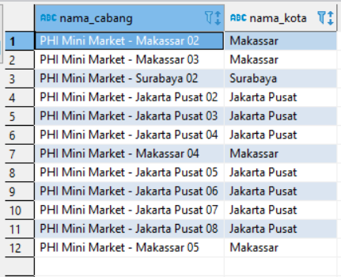
Tampilkan nama cabang dan nama kota dari cabang yang tidak punya data penjualan di kota yang ada data penjualan (dari cabang lain)
Soal No 2

Slide 5
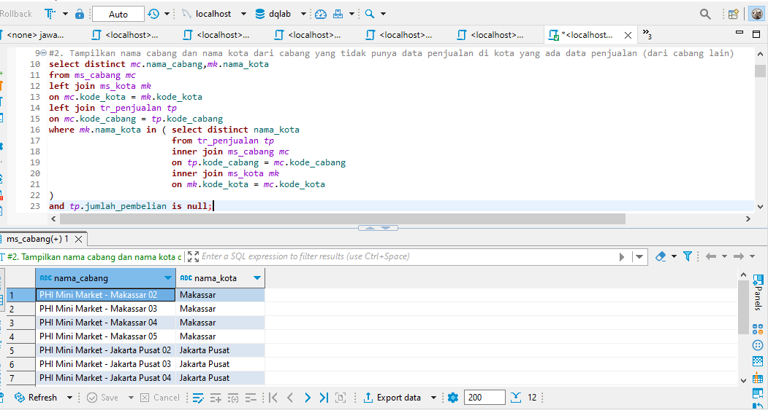
Jawaban Nomor 2 :
Soal No 2

Slide 6
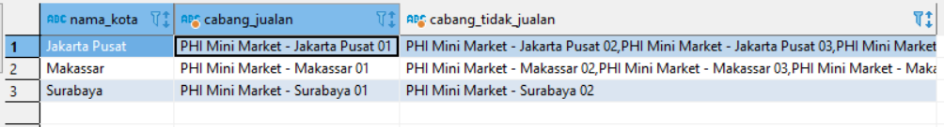
Tampilkan nama kota, group cabang yang berjualan dan group cabang yang tidak berjualan untuk kota yang ada data penjualan (Untuk PR). Clue: Gunakan group_concat
Soal No 3

Slide 7
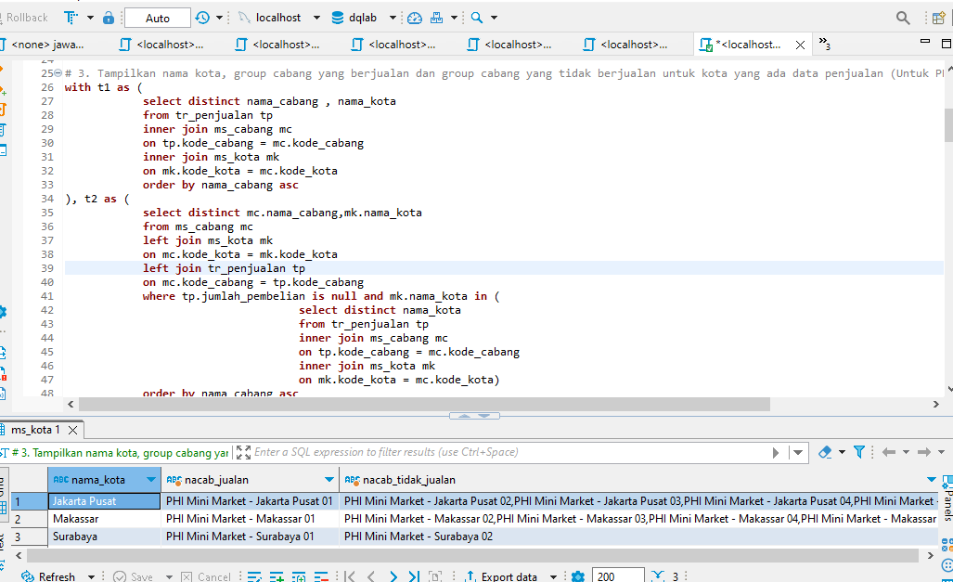
Jawaban Nomor 3 :
Soal No 3

Slide 8
Soal No 4
Ada berapa produk yang dijual kasir 039-127 di tanggal 8 Agustus 2008?
Answer: 29

Slide 9
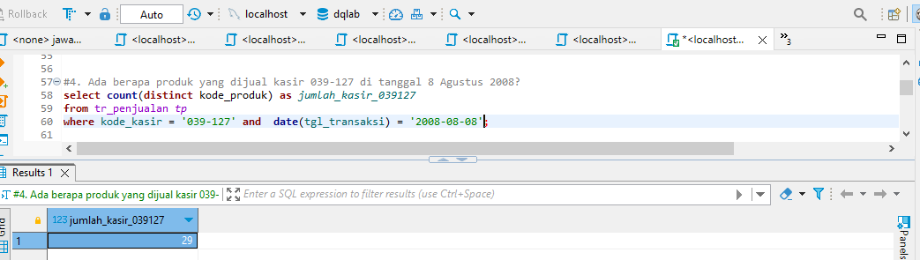
Soal No 4
Jawaban Nomor 4 :

Slide 10
Soal No 5
Ada berapa cabang di Provinsi Yogyakarta?
Answer: 3

Slide 11
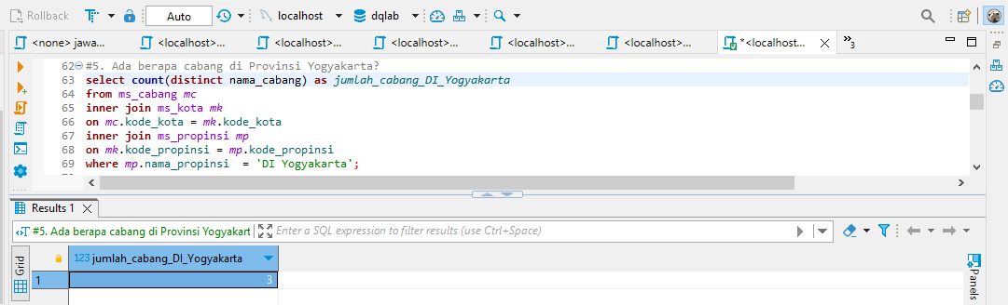
Soal No 5
Jawaban Nomor 5 :

Slide 12
Soal No 6
Berapa total keuntungan yang didapat pada tanggal 8 Agustus 2008 pada cabang Makassar 01
Answer: 2,269,400

Slide 13
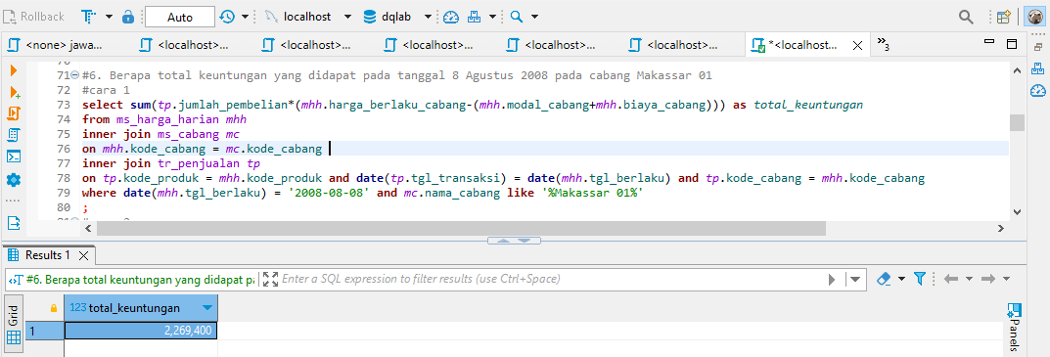
Soal No 6
Jawaban Nomor 6 :

Slide 14
Soal No 7
Tampilkan total transaksi per–kasir, dan bandingkan dengan total per–cabang.
Bisa dengan kombinasi :
Subquery dan Window Function
CTE dan Window Function
Subquery dan Join
CTE dan Join

Slide 15
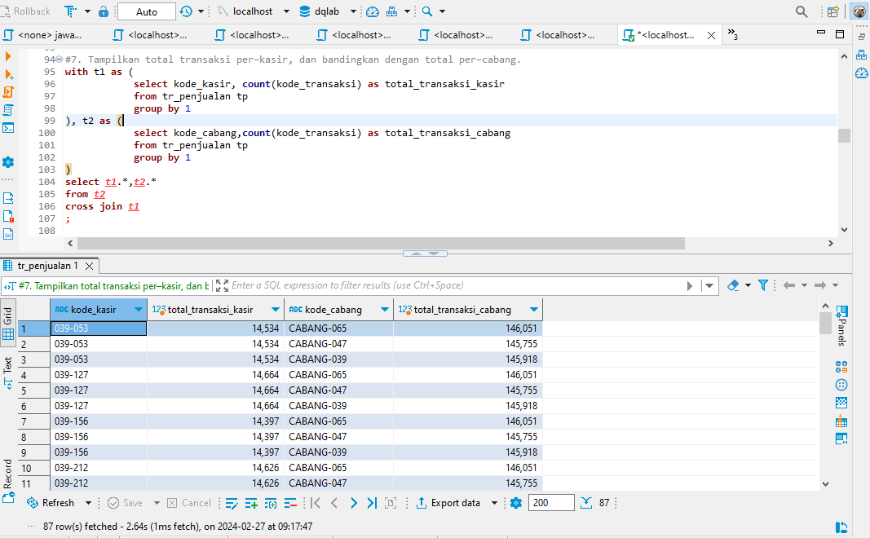
Soal No 7
Jawaban Nomor 7 :

Slide 16
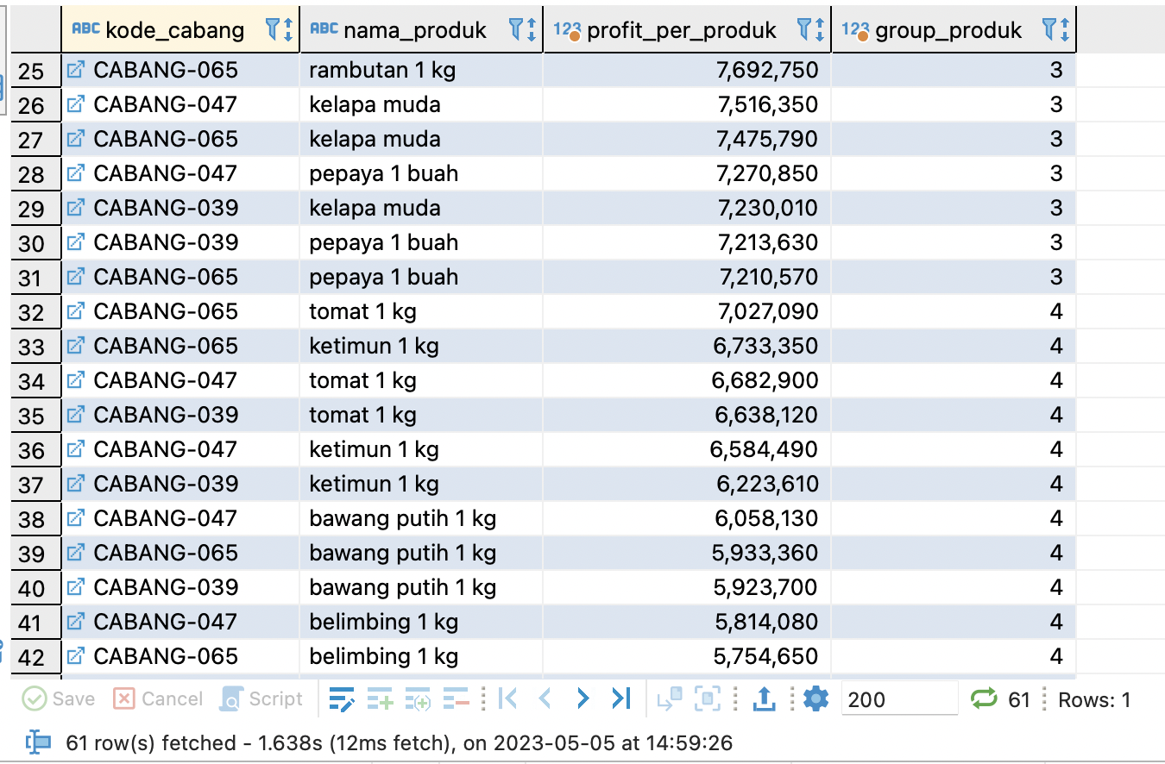
Lakukan analisa produk mana saja yang termasuk di grup yang memiliki sedikit penjualan dibandingkan dengan keseluruhan produk. Bagi menjadi 4 kelompok besar, dan filter 2 kelompok besar terbawah untuk melihat produk mana saja
Soal No 8

Slide 17
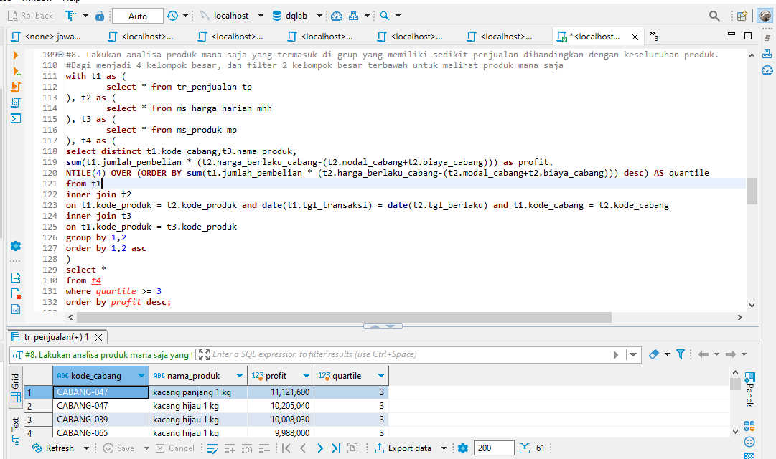
Jawaban Nomor 8 :
Soal No 8

Slide 18
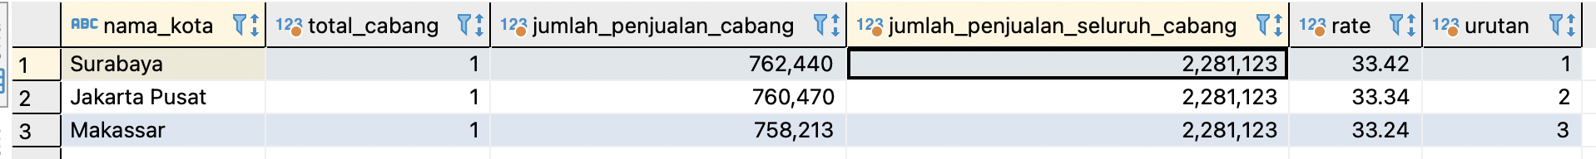
Urutkan 3 kota dengan penjualan terbanyak, hitung dengan melihat rate penjualan kota dibandingkan dengan keseluruhan toko selama Q1 2028
Soal No 9

Slide 19
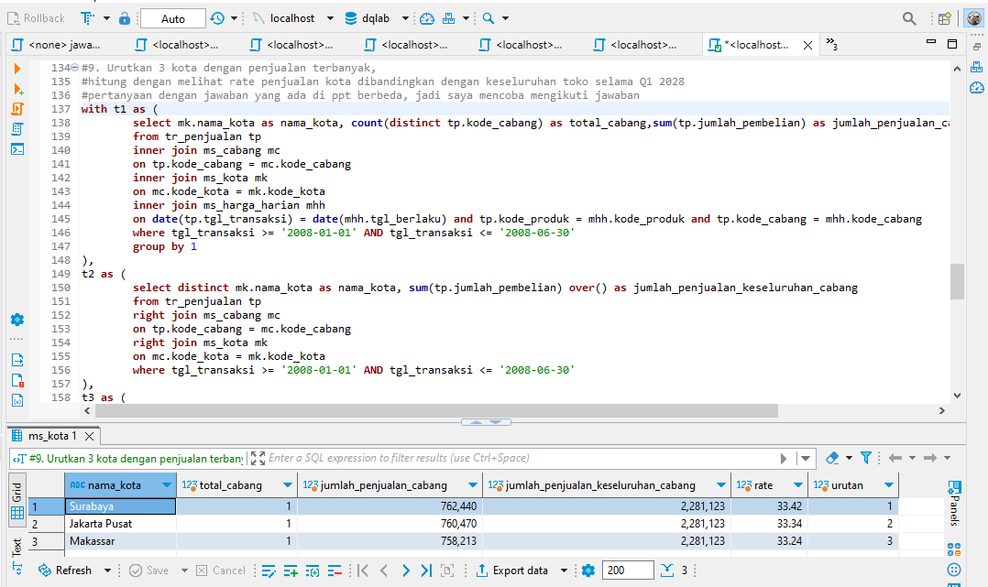
Jawaban Nomor 9 :
Soal No 9

Slide 20
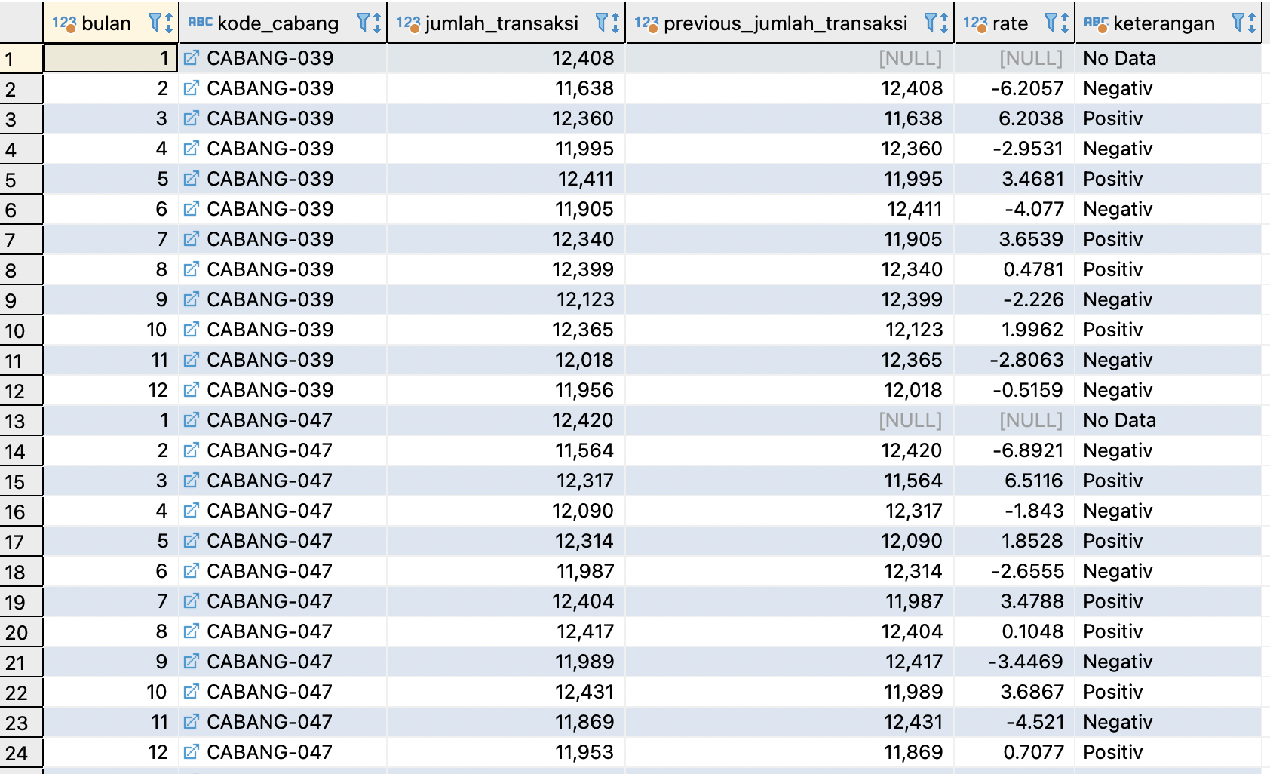
Sebagai seorang analyst kalian bertugas monitor performa setiap cabang. Bandingkan performa setiap cabang setiap bulannya selama 2008 dan lihat bagaimana trendnya.
Soal No 10

Slide 21
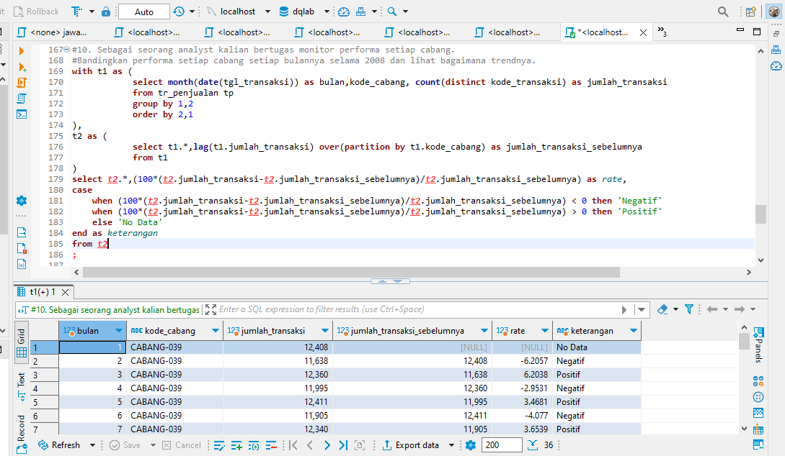
Jawaban Nomor 10 :
Soal No 10

Slide 22
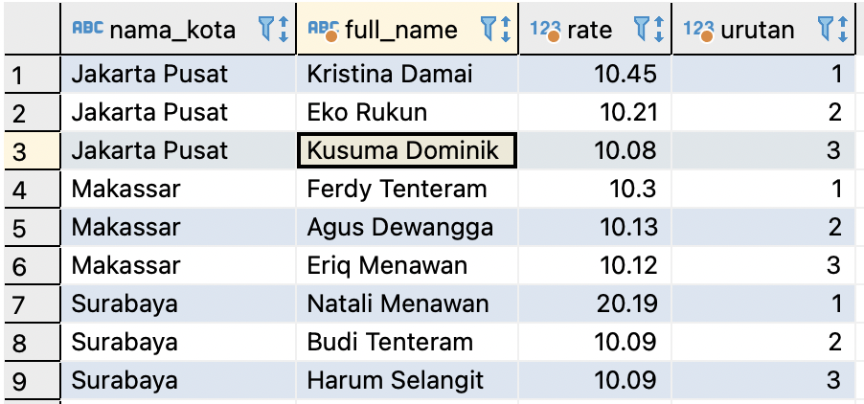
Sebagai seorang HRD analyst kalian ingin melihat karyawan mana dari setiap cabang yang memilik penjualan terbanyak selama Q1 2008. Temukan top 3 dari masing-masing cabang
Soal No 11

Slide 23
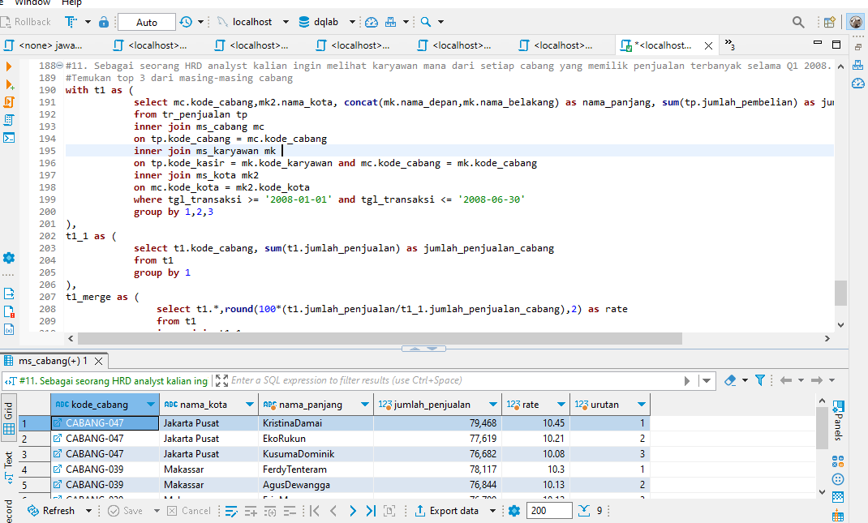
Jawaban Nomor 11 :
Soal No 11

Slide 24
Soal No 12
Buat sebuah cerita/kesimpulan dari findings yang ditemukan berdasarkan 4 query terakhir (soal no 8-11).
Bayangkan kalian akan present singkat findings kalian ke manager.

Slide 25
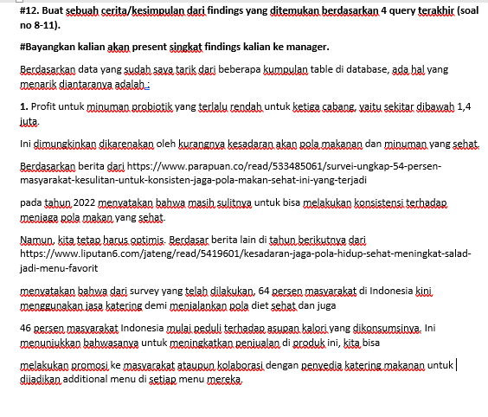
Soal No 12

Slide 26
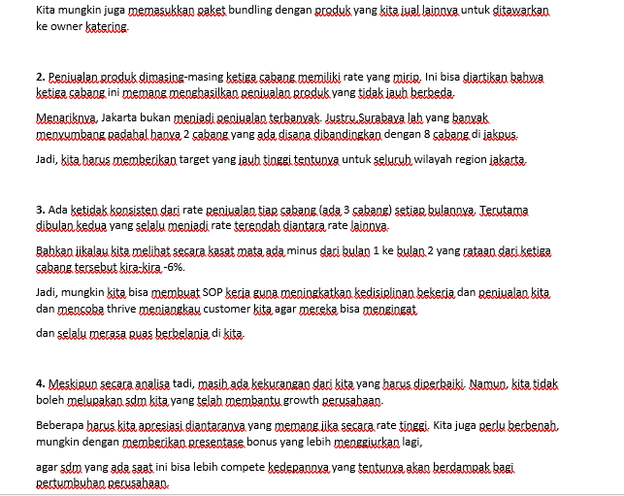
Soal No 12

